Slide 1

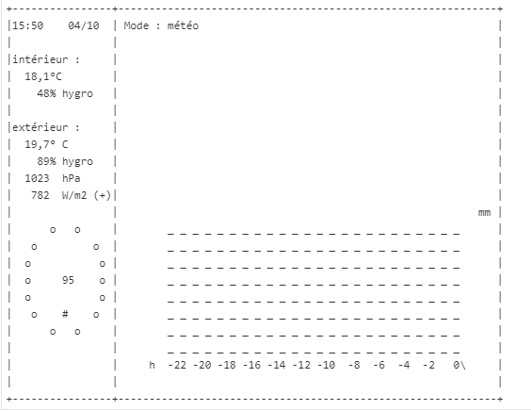
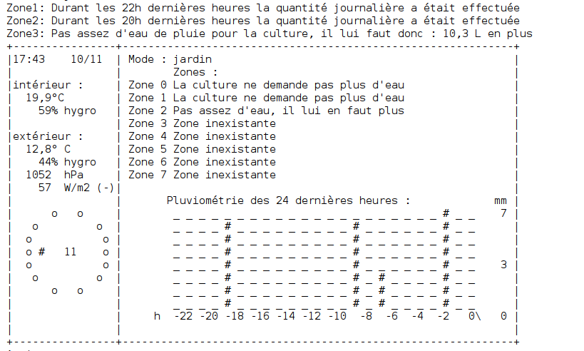

Compléter un projet en cours
1ère année
1er semestre
Ajouter des fonctionnalités en respectant le modèle graphique
S’approprier un code inconnu rapidement
Cahier Des
Charges
-État initiale
-État final

Slide 2


Prendre des risques
1ère année
1er semestre
Savoir préférer la qualité à la quantité
Nouvelle règle
Retour critique de la conception
jeu de plateau
Règles (Cahier Des Charges)
Modifier &
tester
x10
/15
refactoring
Valider
2.5 sem / 3
Projet Fonctionnelle
Codé une ia de zéro
Résultat
final mitigé

